Slide 1

PYTHON AVANCE
PREDICTION DE L’ATRITION DES EMPLOYEES
MUSTAPHA MELLAKI
PROF. D. BENJBARA CHAIMAE
MEHDI BAHI
ENSA - KENITRA

Slide 2


PYTHON AVANCE
PROBLEMATIQUE
L’attrition des employés représente un défi majeur pour les organisations modernes. Elle désigne le départ volontaire ou involontaire d’employés de l’entreprise, entraînant des coûts directs et indirects considérables.
POURQUOI PRÉDIRE L’ATTRITION ?
2

Slide 3
PYTHON AVANCE
PROBLEMATIQUE SCIENTIFIQUE
  Question centrale : Peut-on prédire, à partir des données démographiques, professionnelles et de satisfaction, si un employé risque de quitter l’entreprise afin d’éclairer les décisions en ressources humaines ?
  Type de problème : Classification binaire supervisée (Attrition : Oui=1, Non=0)
  Enjeu Central : Ce projet transcende l’exercice technique. Il s’agit d’analyser l’impact des facteurs organisationnels, managériaux et individuels pour appuyer la prise de décision stratégique en ressources humaines.
3

Slide 4

PYTHON AVANCE
STRUCTURATION DES DONNEES
01.
STRATÉGIE D’ÉVALUATION DU MODÈLE
02.
PLAN
EXEMPLES DE MODÈLES DE CLASSIFICATION
03.
ÉVALUATION COMPARATIVE DE DIX (10) MODELES
04.
INTERFACE GRAPHIQUE
05
4

Slide 5
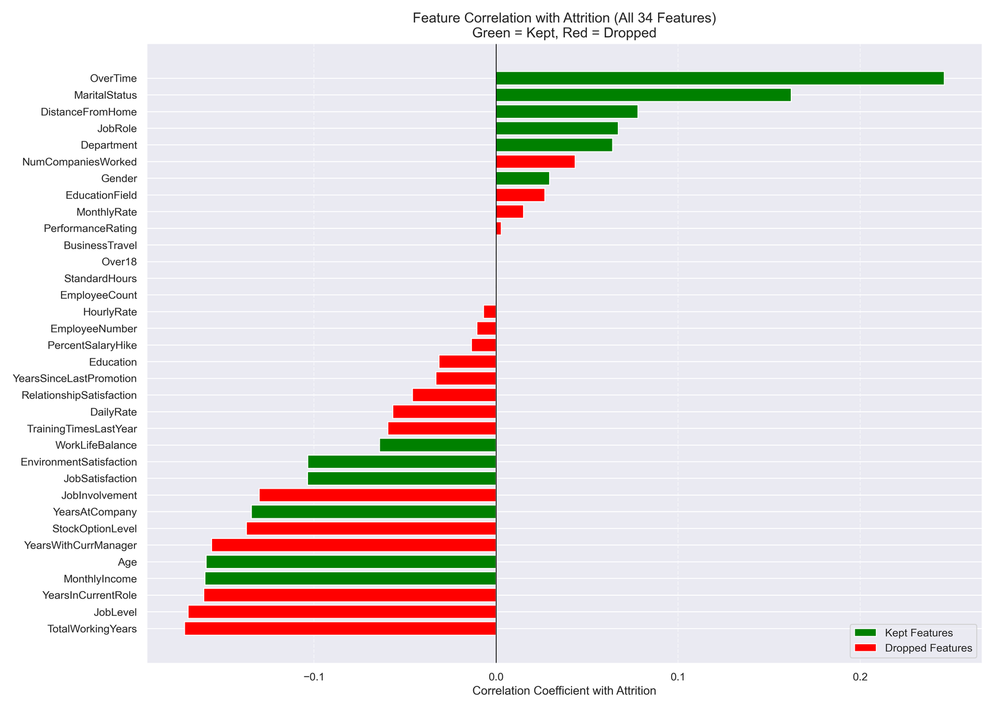
STRUCTURATION DES DONNEES
PYTHON AVANCE
  Dataset IBM HR Employee Attrition
  https://www.kaggle.com/datasets/pavansubhasht/ibm-hr-analytics-attrition-dataset
  1,470 observations (employés)
  34 variables originales : réduites à 12 variables clés
5

Slide 6
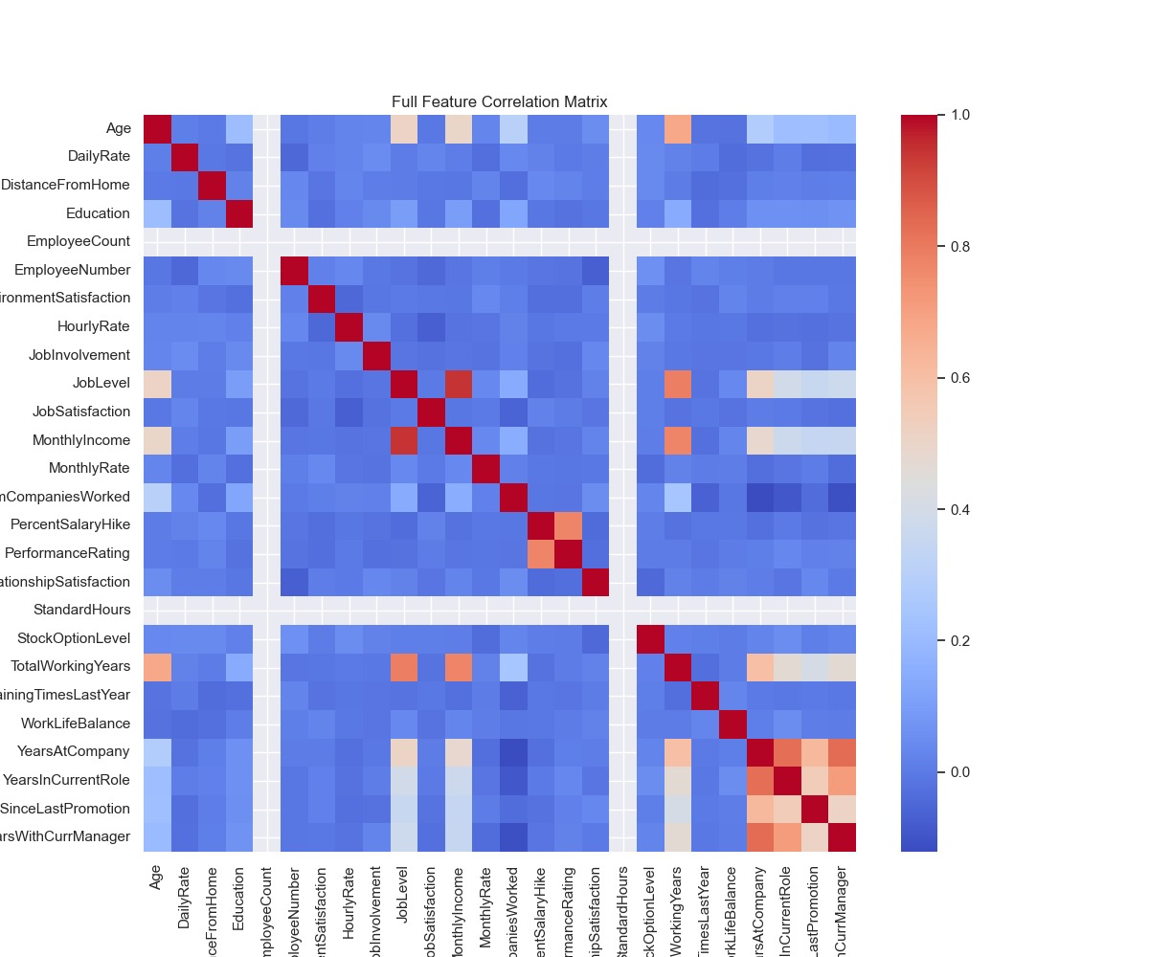
STRUCTURATION DES DONNEES
PYTHON AVANCE
Matrice de corrélation entre les colonnes numériques du dataset
6

Slide 7

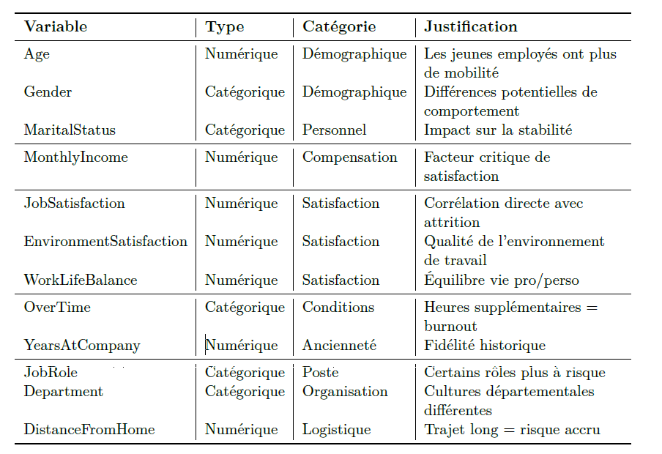
STRUCTURATION DES DONNEES
PYTHON AVANCE
7

Slide 8
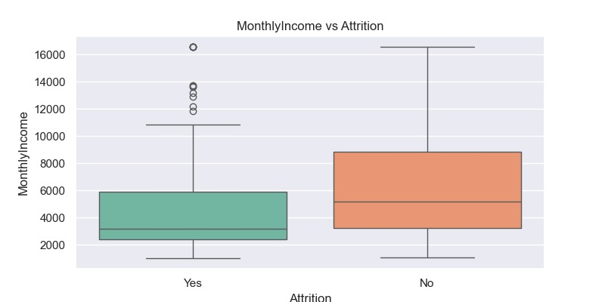
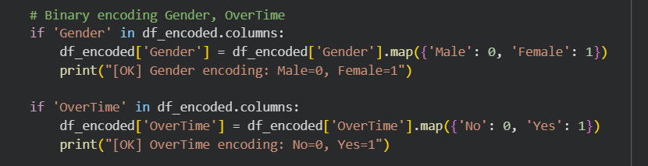
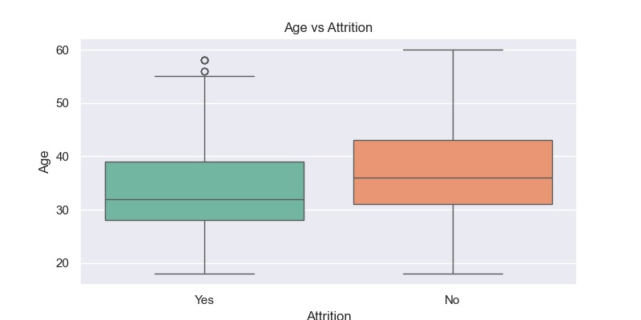
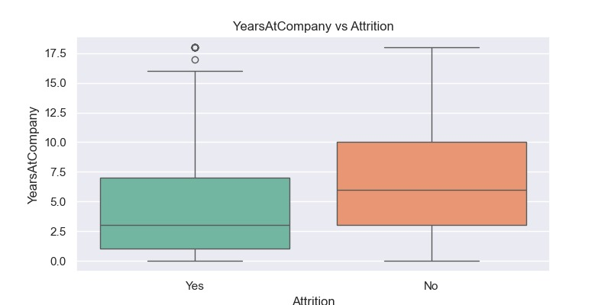
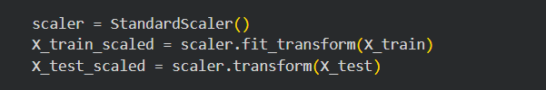
NETOYAGE DES DONNEES
  Encodage
  Standarisation
8

Slide 9

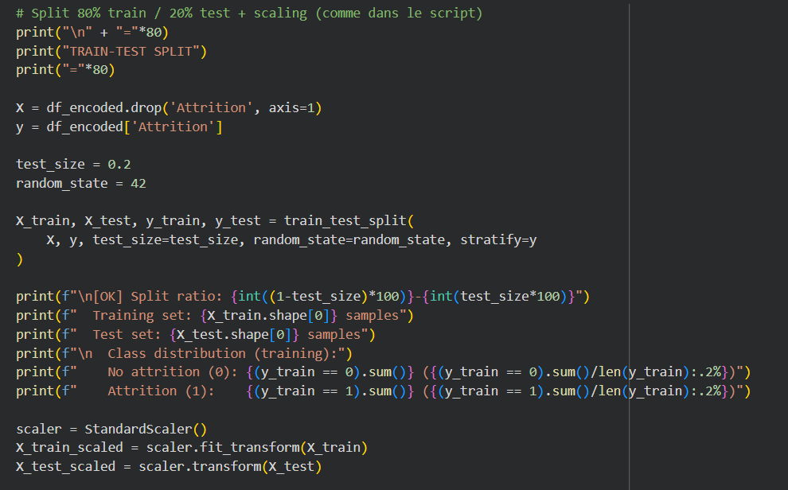
STRATÉGIE D’ÉVALUATION DU MODÈLE
DIVISION TRAIN - TEST
METRIQUE D’EVALUATION
  Accuracy (Précision Globale)
  Precision (Valeur Prédictive Positive)
  Recall (Sensibilité)
  F1-Score
9

Slide 10
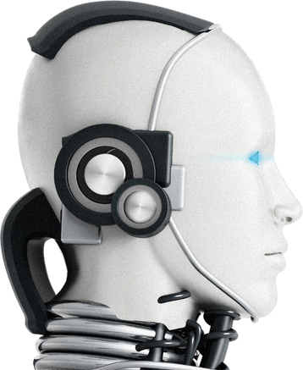
EXEMPLES DE MODÈLES DE CLASSIFICATION
01.
REGRESSION LOGISTIQUE
02.
RANDOM FOREST
03.
K-NN
  ACCURACY : 86.39%
  PRECISION : 73.33%
  RECALL : 23.40%
  F1 : 35.48%
  ACCURACY : 83.67%
  PRECISION : 46.15%
  RECALL : 12.77%
  F1 : 20.00%
  ACCURACY : 83.33%
  PRECISION : 41.67%
  RECALL : 10.64%
  F1 : 16.95%
10

Slide 11
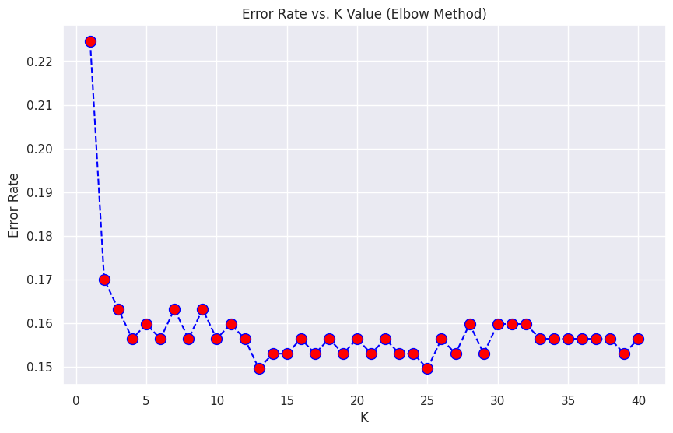
EXEMPLES DE MODÈLES DE CLASSIFICATION
K-NN
CHOIX DE L’HYPERPARAMÈTRE K : LA MÉTHODE DU COUDE
  K TROP PETIT (<5) : SURAPPRENTISSAGE (VARIANCE ÉLEVÉE), SENSIBLE AU BRUIT.
  K TROP GRAND (>10) : SOUS-APPRENTISSAGE (BIAIS ÉLEVÉ), LISSE TROP LA FRONTIÈRE DE DÉCISION.
11

Slide 12
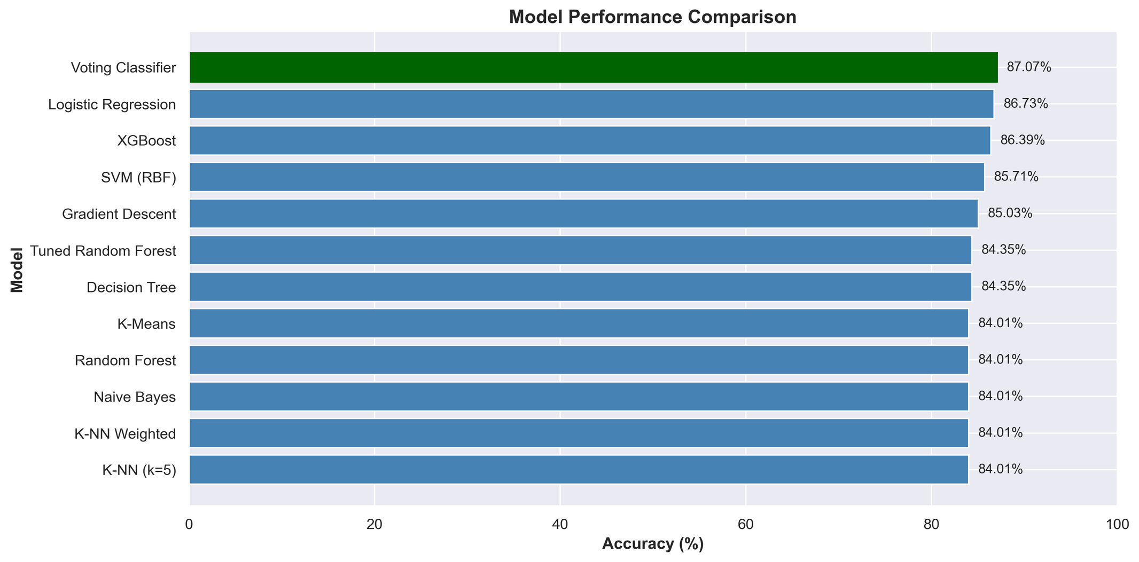
ÉVALUATION COMPARATIVE DE DIX (10) MODELES
12

Slide 13

MODELE IDEAL
REGRESSION LOGISTIQUE
  PLUS HAUTE ACCURACY DE TOUS LES MODÈLES (86.39%)
  EXCELLENTE PRECISION (73.33%) - PEU DE FAUSSES ALARMES
  INTERPRÉTABLE : COEFFICIENTS INDIQUENT L’INFLUENCE DE CHAQUE VARIABLE
  RAPIDE À ENTRAÎNER ET PRÉDIRE
13

Slide 14
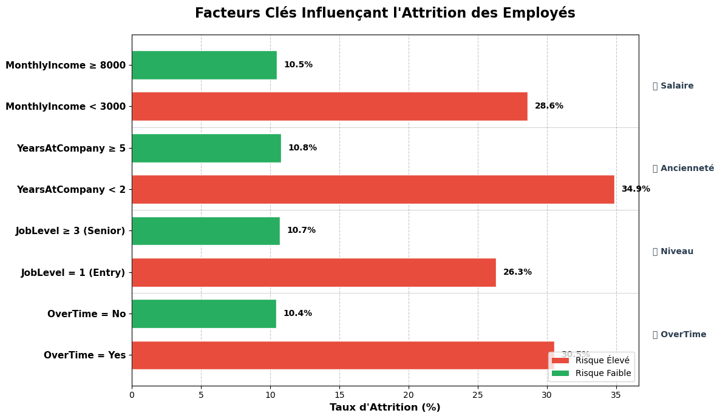
CONCLUSION GÉNÉRALE
  CAUSES: OVERTIME | SALAIRE BAS | FAIBLE ANCIENNETÉ
  SOLUTIONS: LIMITER OVERTIME | REVOIR SALAIRES | ACCOMPAGNEMENT
  MODÈLE: VOTING CLASSIFIER (87.07%)
14

Slide 15
GUI - INTERFACE UTILISATEUR GRAPHIQUE
SIMULATION DE APPLICATION
15

Slide 16

PYTHON AVANCE
THANK YOU
ENSA - KENITRA

Slide 17
PYTHON AVANCE
PREDICTION DE L’ATRITION DES EMPLOYEES
MUSTAPHA MELLAKI
PROF. D. BENJBARA CHAIMAE
MEHDI BAHI
ENSA - KENITRA

